Slide 1
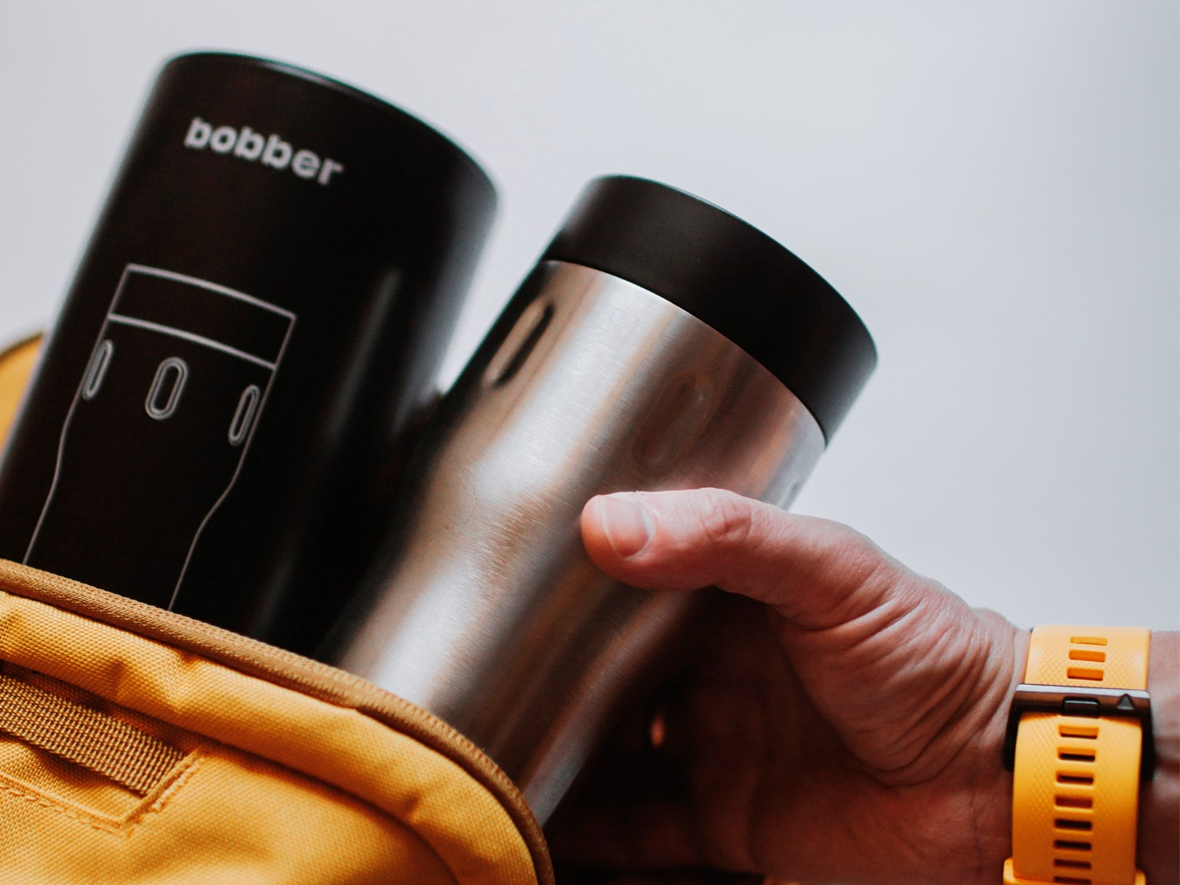
Первые
новинки
2022

Slide 2
Новый бренд

Slide 3
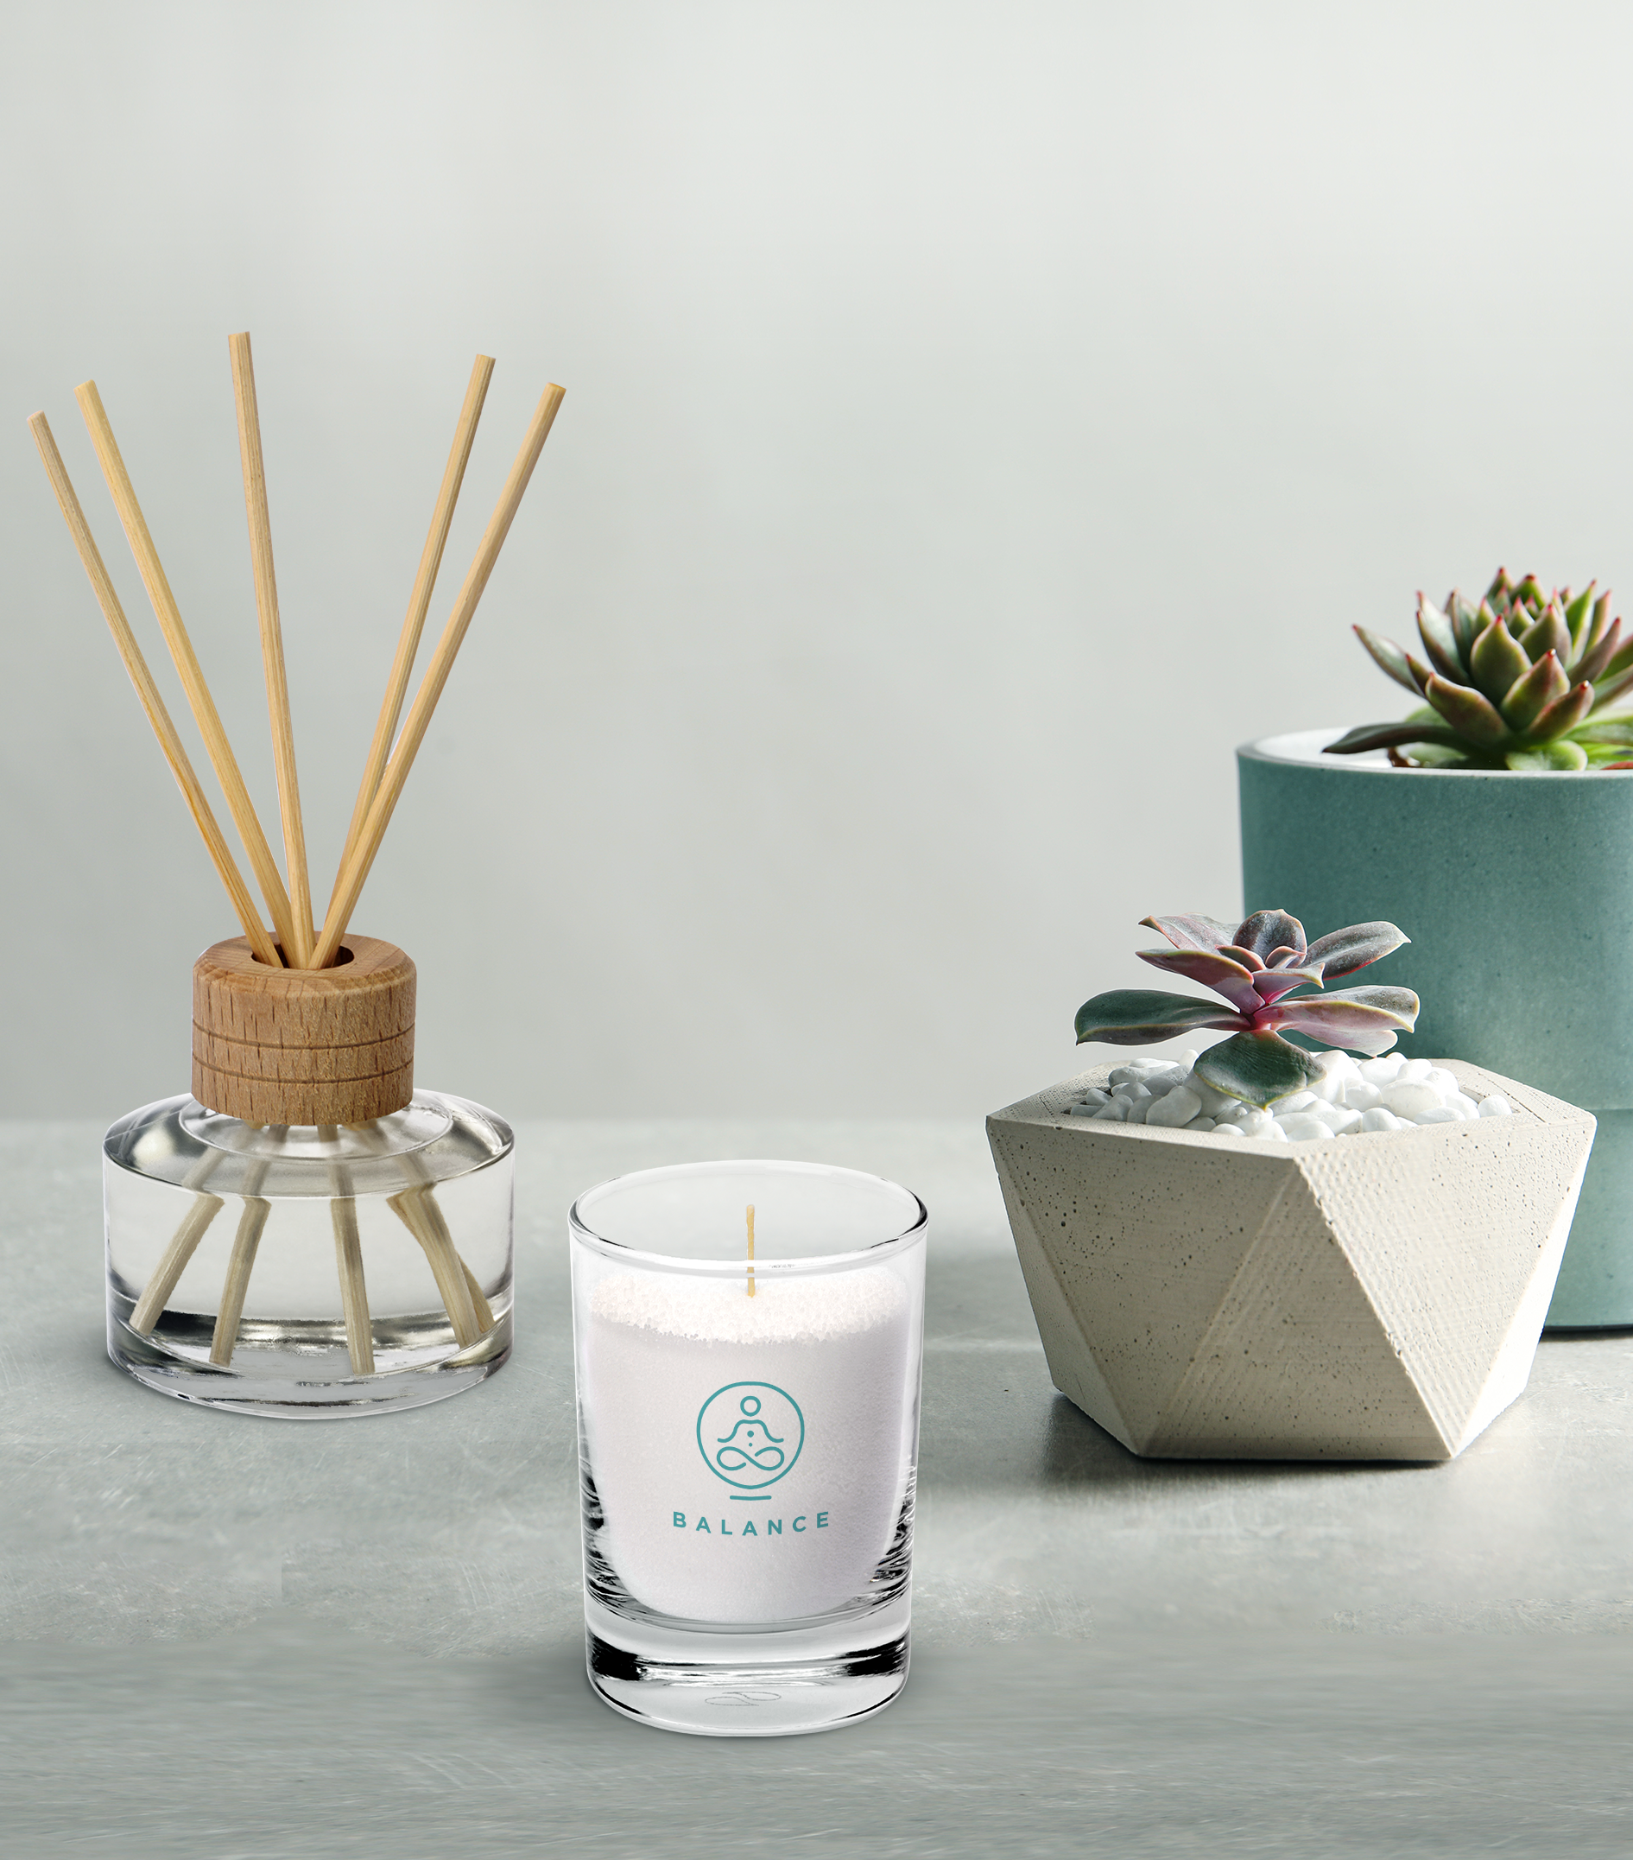
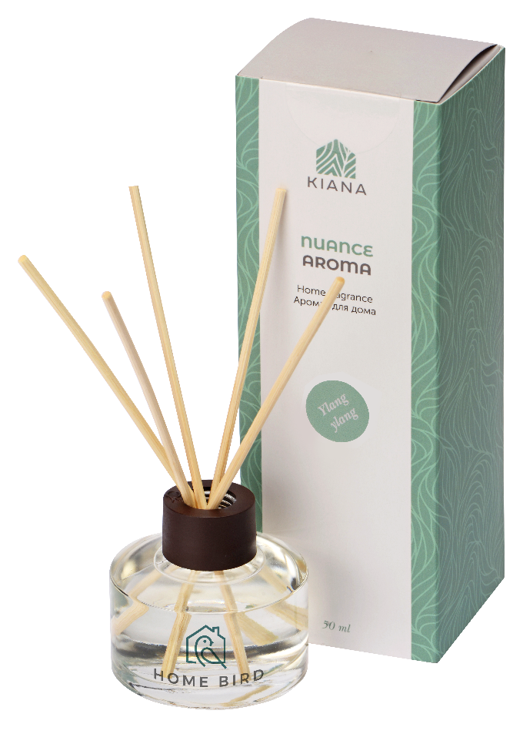
НОВЫЙ БРЕНД
446002
Аромат для дома (диффузор) «Ylang Ylang»
838 ⁹⁸ руб.
446004
Аромат для дома (диффузор) «Dark Amber»
1 198 ⁹⁸ руб.
700235
Подарочный набор «Свеча насыпная»
473 ²³ руб.

Slide 4
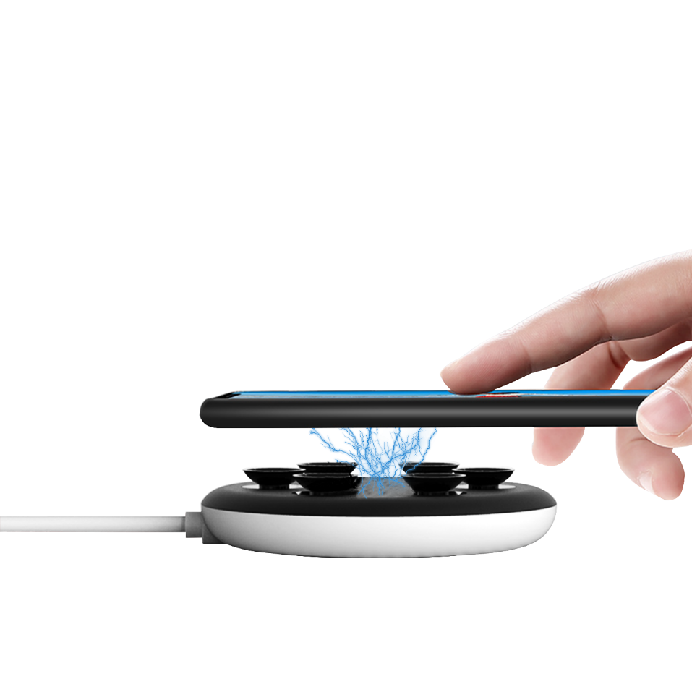
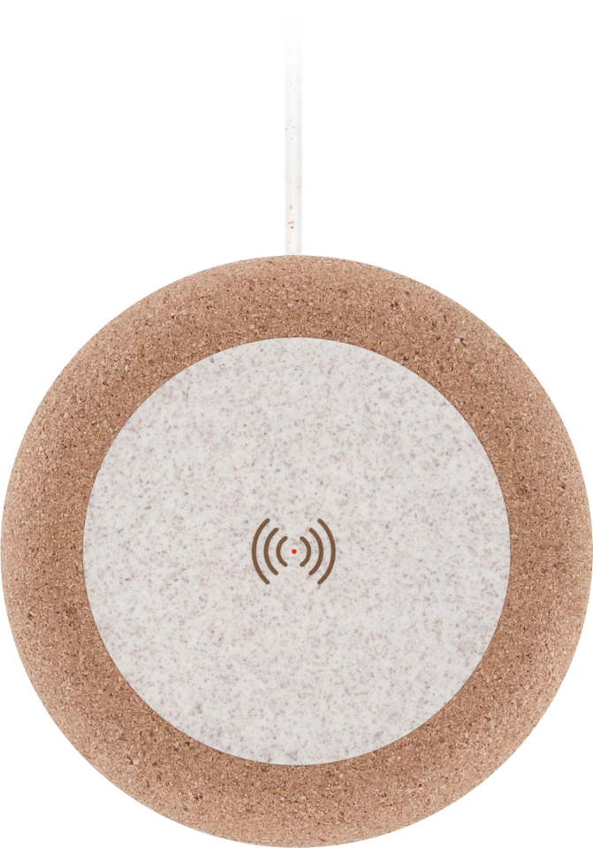
ЗАРЯДНЫЕ УСТРОЙСТВА
595653
Беспроводное зарядное устройство «NEO Magneto»
2 508 ⁷⁰ руб.
595635
Magsafe
быстрая зарядка
Беспроводное зарядное устройство «NEO Spider Quick»
1 243 ⁶² руб.
присоски для надежного крепления на телефоне
быстрая зарядка
595666
Беспроводное зарядное устройство «NEO Eco»
1 620 ⁴¹ руб.
корпус из пробки
быстрая зарядка

Slide 5
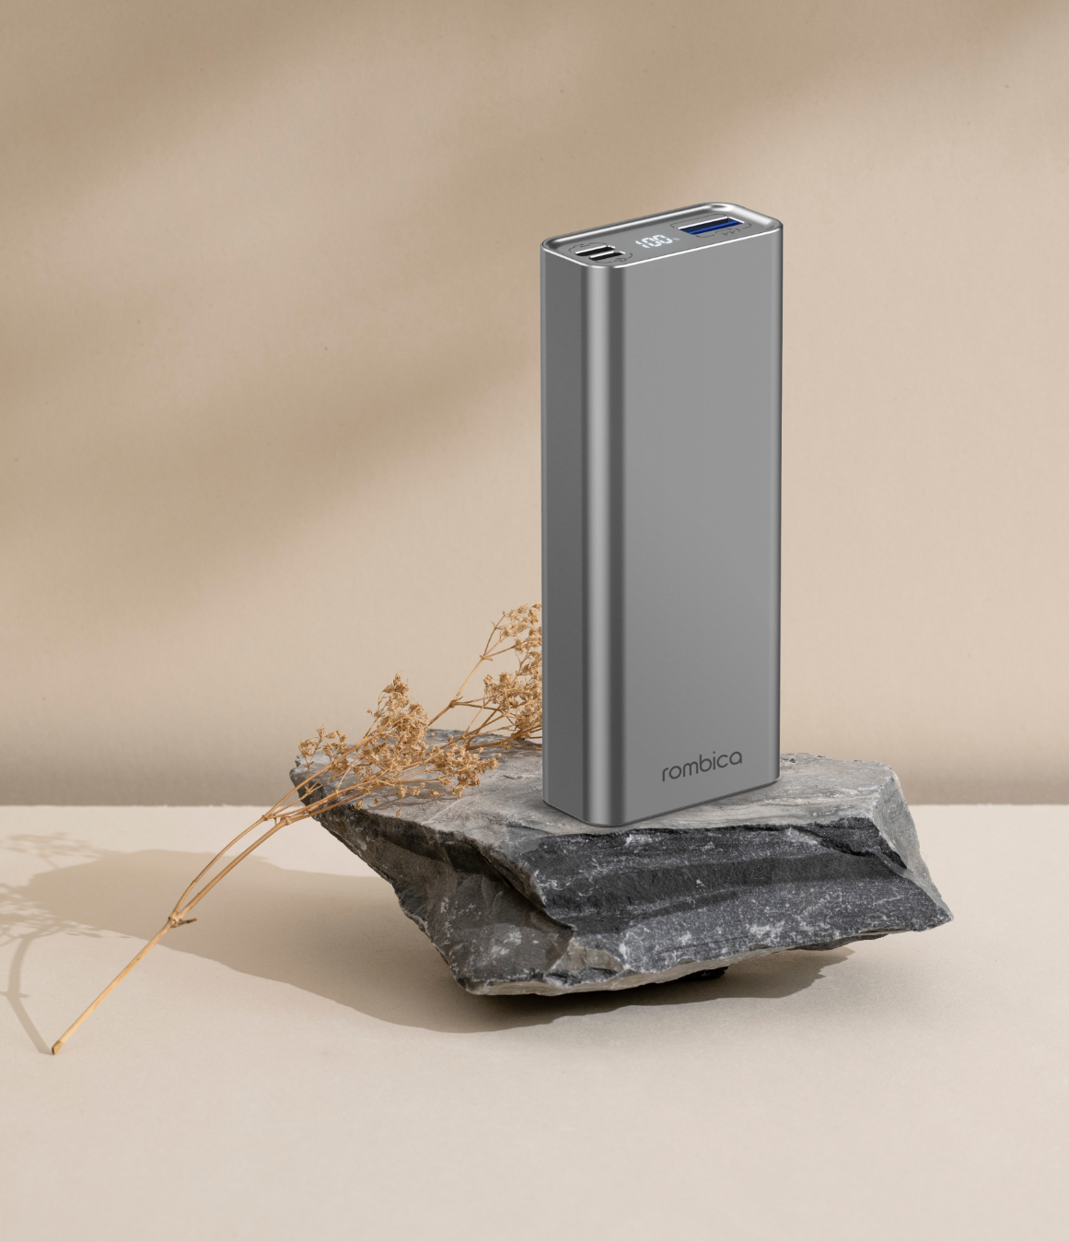
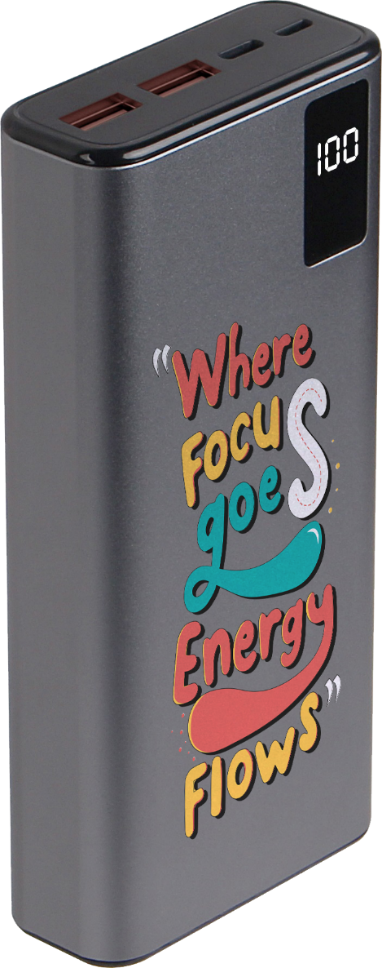
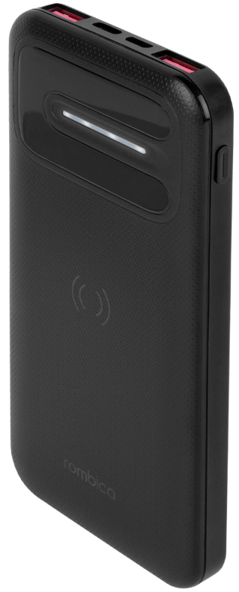
ЗАРЯДНЫЕ УСТРОЙСТВА
595655
595656
Внешний аккумулятор «NEO Journey», 20000 mAh
Внешний аккумулятор для ноутбуков «NEO PRO-100С», 9600 mAh
3 782 ⁸⁵ руб.
4 657 ⁸⁵ руб.
алюминиевый корпус
три USB выхода
быстрая зарядка
два USB выхода
быстрая зарядка
частичная зарядка ноутбука
LED индикатор оставшегося заряда
алюминиевый корпус
595651
Внешний беспроводной аккумулятор
«NEO Discover Pro», 10000 mAh
три USB выхода
быстрая зарядка
3 743 ⁷⁰ руб.

Slide 6
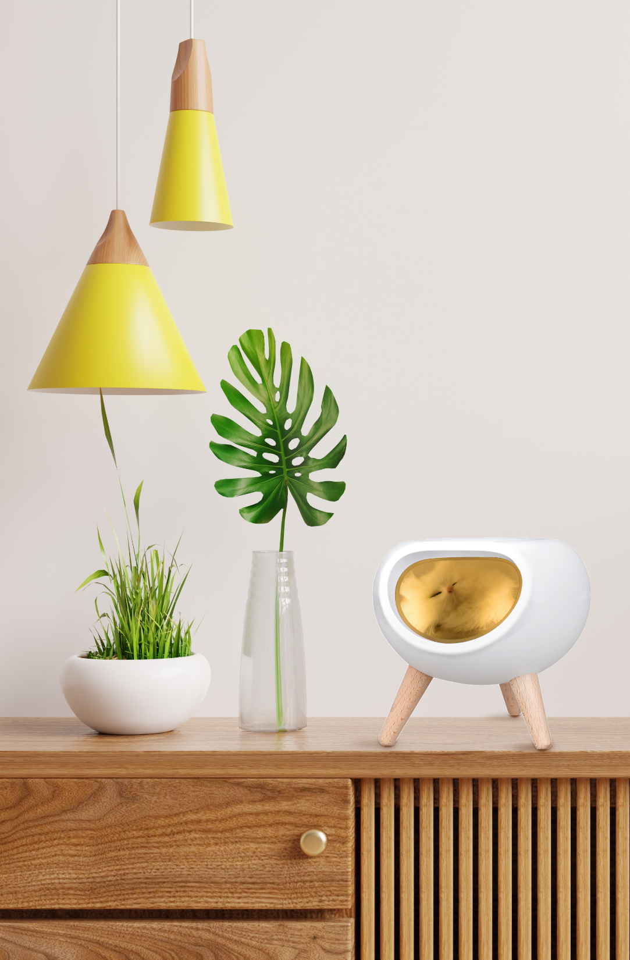
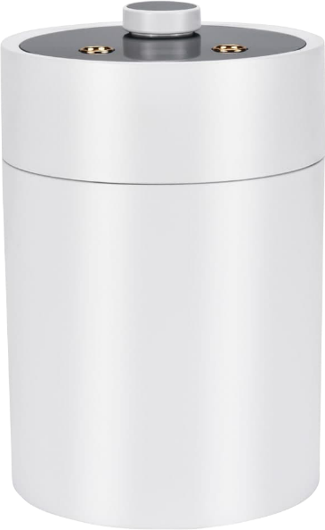
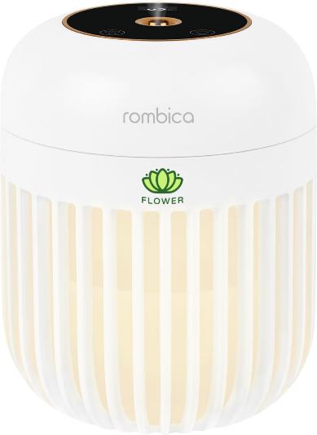
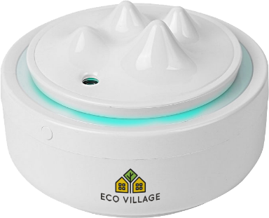
ДЛЯ ДОМА
595658
Ночник LED «Koko»
595661
3 128 ⁴⁶ руб.
Увлажнитель воздуха «Vogue»
регулируемая яркость
теплый белый свет
сенсорное управление
игрушка внутри
3 118 ⁶² руб.
595644
595662
USB Увлажнитель воздуха с подсветкой «Farel»
Увлажнитель воздуха «Vita»
2 237 ⁶² руб.
3 118 ⁶² руб.

Slide 7
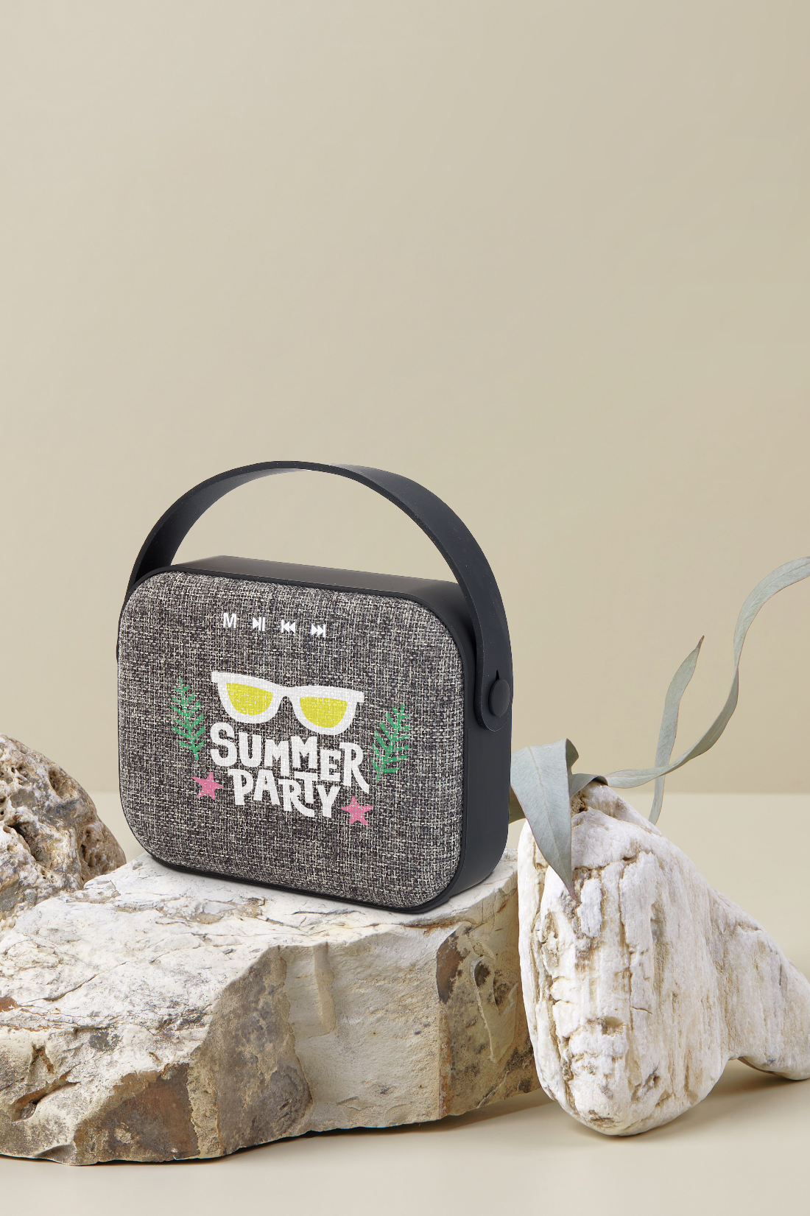
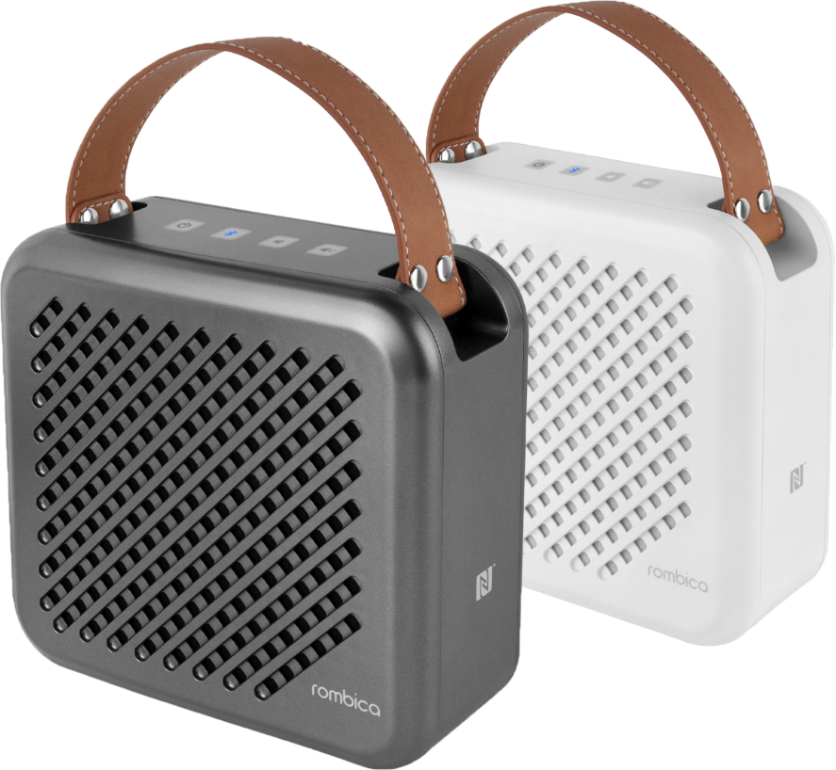
ПОРТАТИВНЫЕ КОЛОНКИ
595639
Портативная колонка «Mysound Mia»
2 735 ²⁹ руб.
595652
Портативная колонка «mysound Chroma»
7 495 ⁴¹ руб.

Slide 8
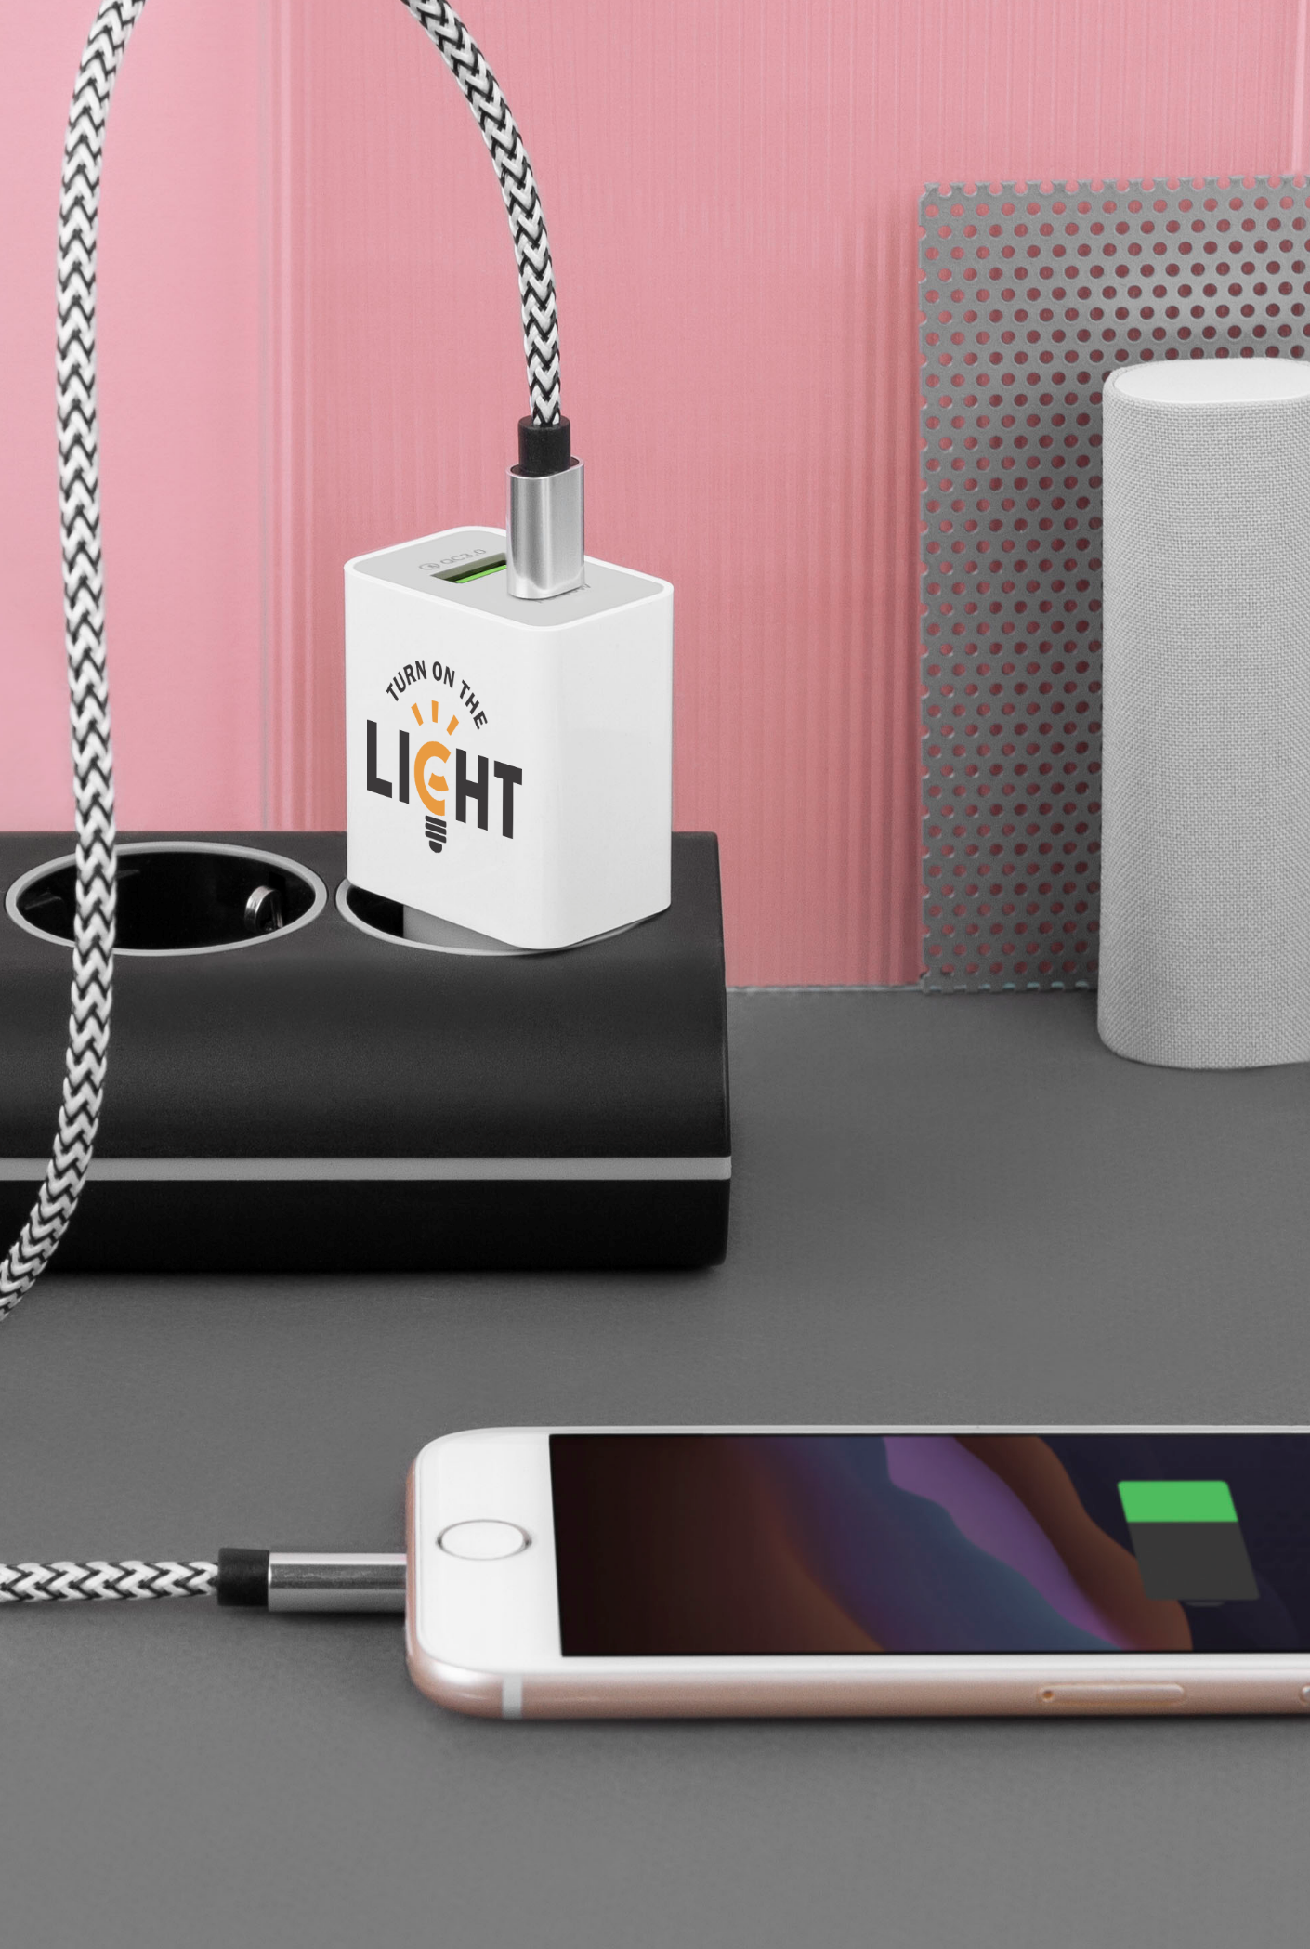
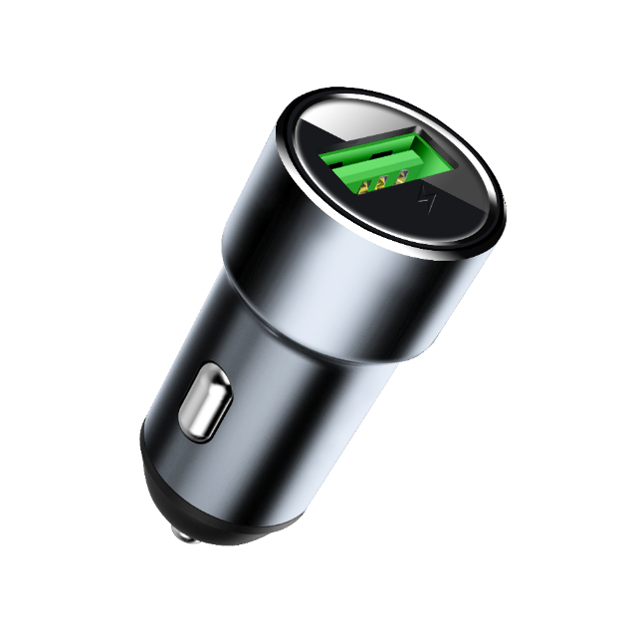
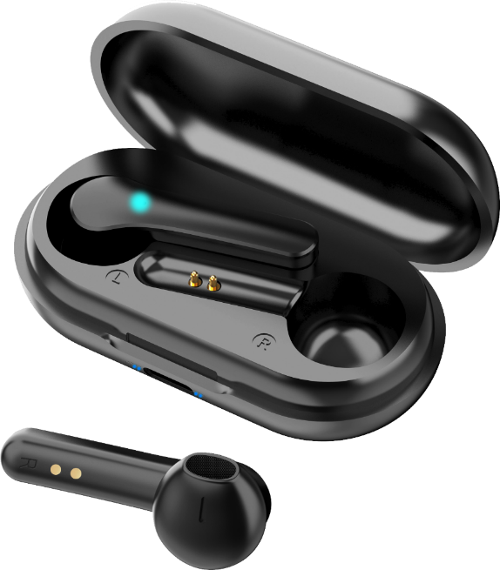
ЗАРЯДНЫЕ УСТРОЙСТВА
595637
Автомобильное зарядное устройство «Auto MC08 Quick»
633 ⁷⁰ руб.
595638
Сетевое зарядное устройство
«NEO ZQ3 PD»
595640
Беспроводные
наушники TWS
«Mysound Flip»
1 243 ⁶² руб.
2 487 ⁴¹ руб.

Slide 9
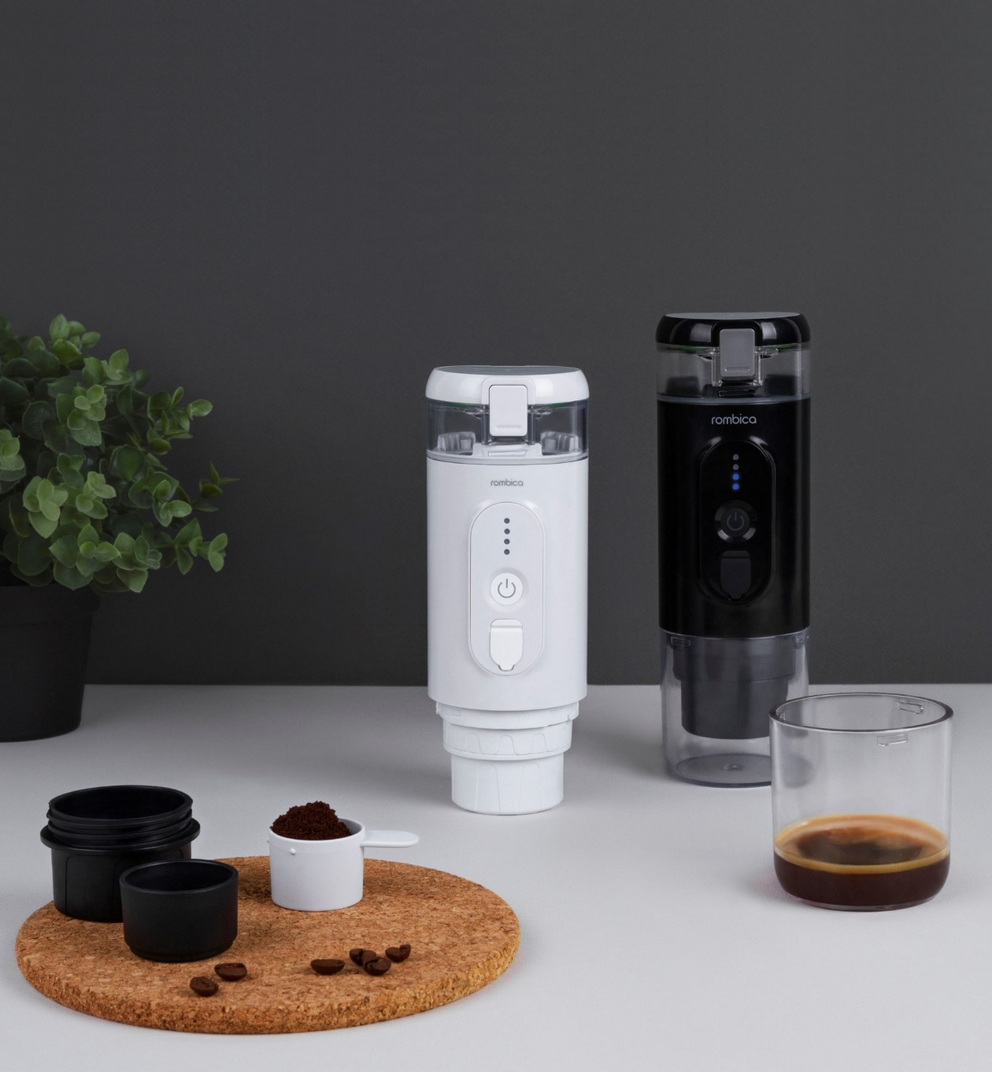
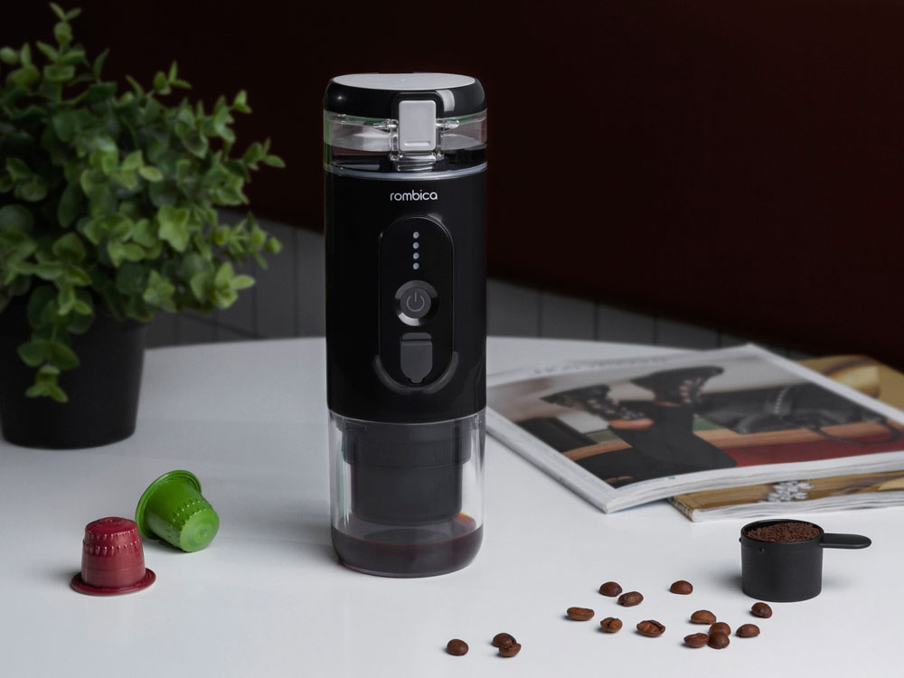
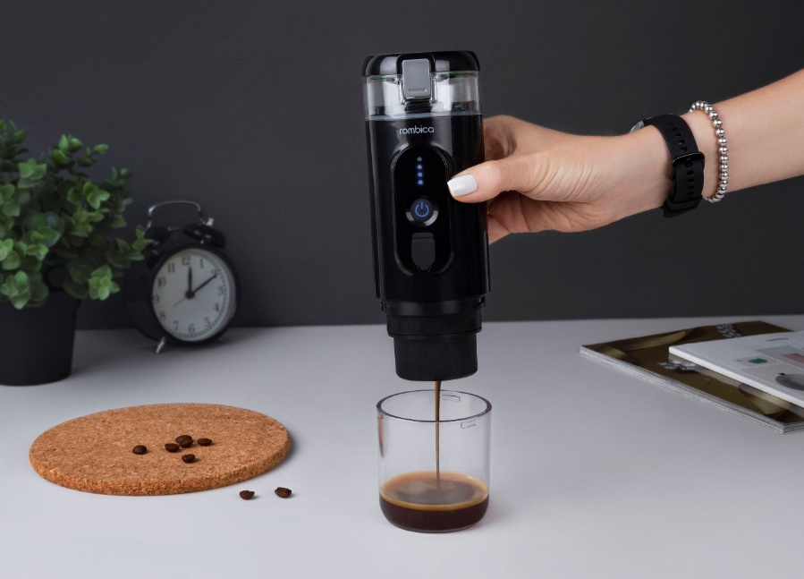
ПОРТАТИВНАЯ КОФЕМАШИНА
595641
Портативная кофемашина
с подогревом «Barista 2»
14 987 ⁴¹ руб.

Slide 10
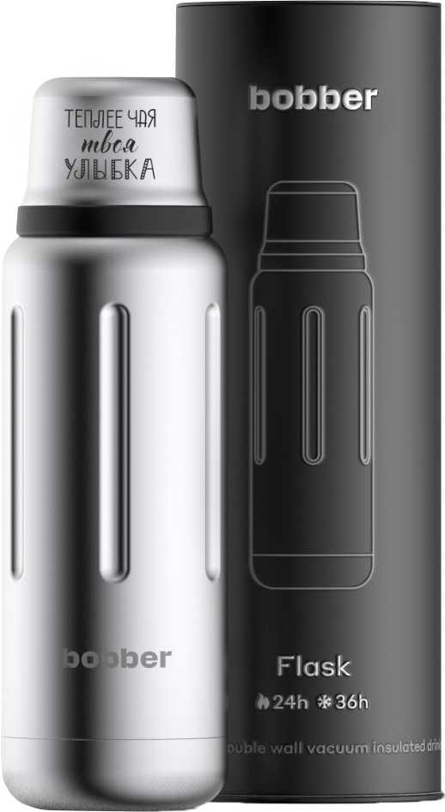
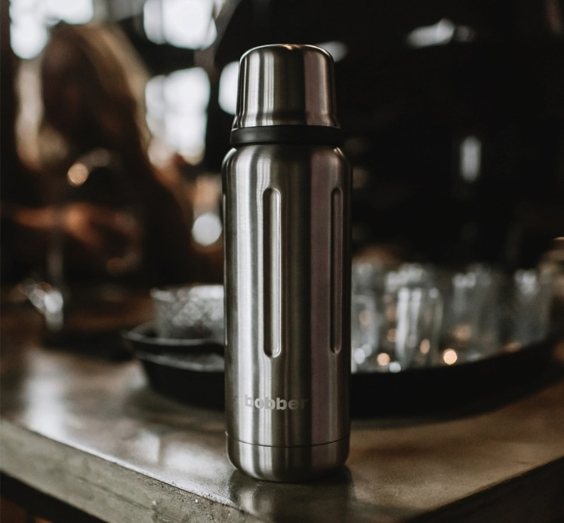
ТЕРМОСЫ
189503
Вакуумный термос «Flask», 470 мл
3 595 ¹³ руб.

Slide 11
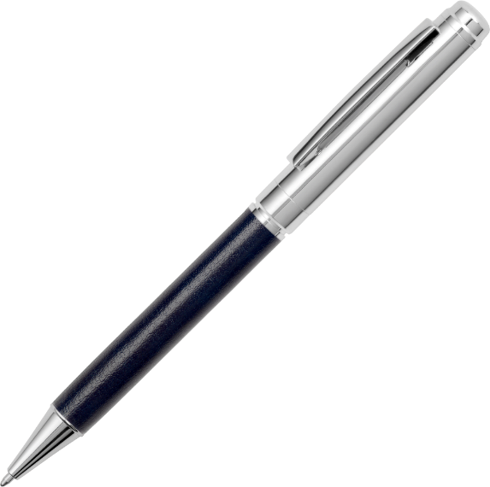
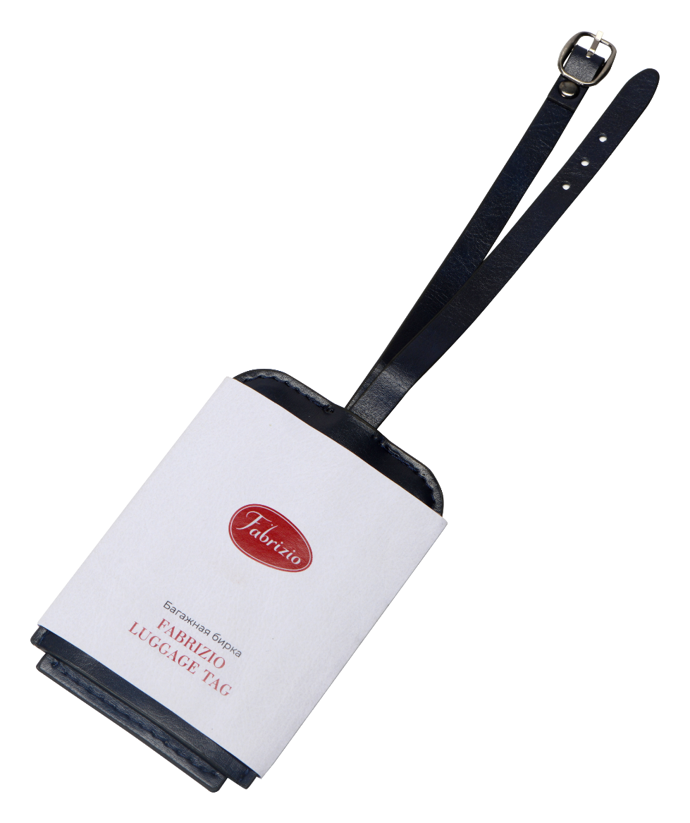
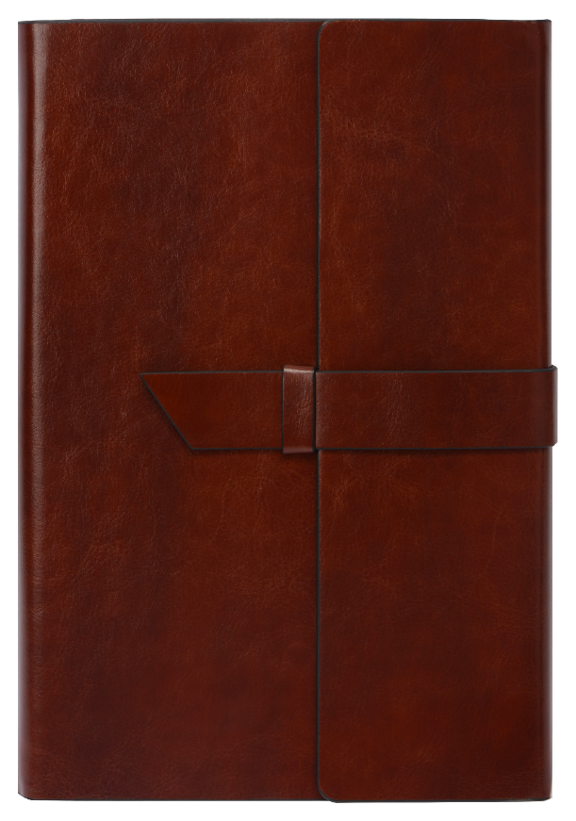
ОФИСНЫЕ АКСЕССУАРЫ
11355.02
701109
Ручка металлическая шариковая
«Fabrizio»
Бизнес-блокнот А5
с клапаном «Fabrizio»
1 496 ⁶⁵ руб.
489 ⁸⁶ руб.
700002
Багажная бирка «Fabrizio»»
383 ⁸⁷ руб.

Slide 12
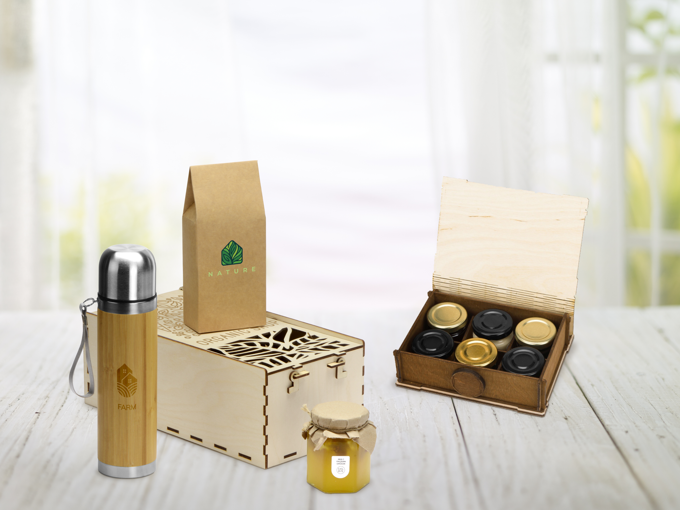
ПОДАРОЧНЫЕ НАБОРЫ
700555
700340
Подарочный набор «Warm honey»
Подарочный набор «Cream mix Deluxe»
2 519 ³⁰ руб.
1 197 ³⁰ руб.

Slide 13
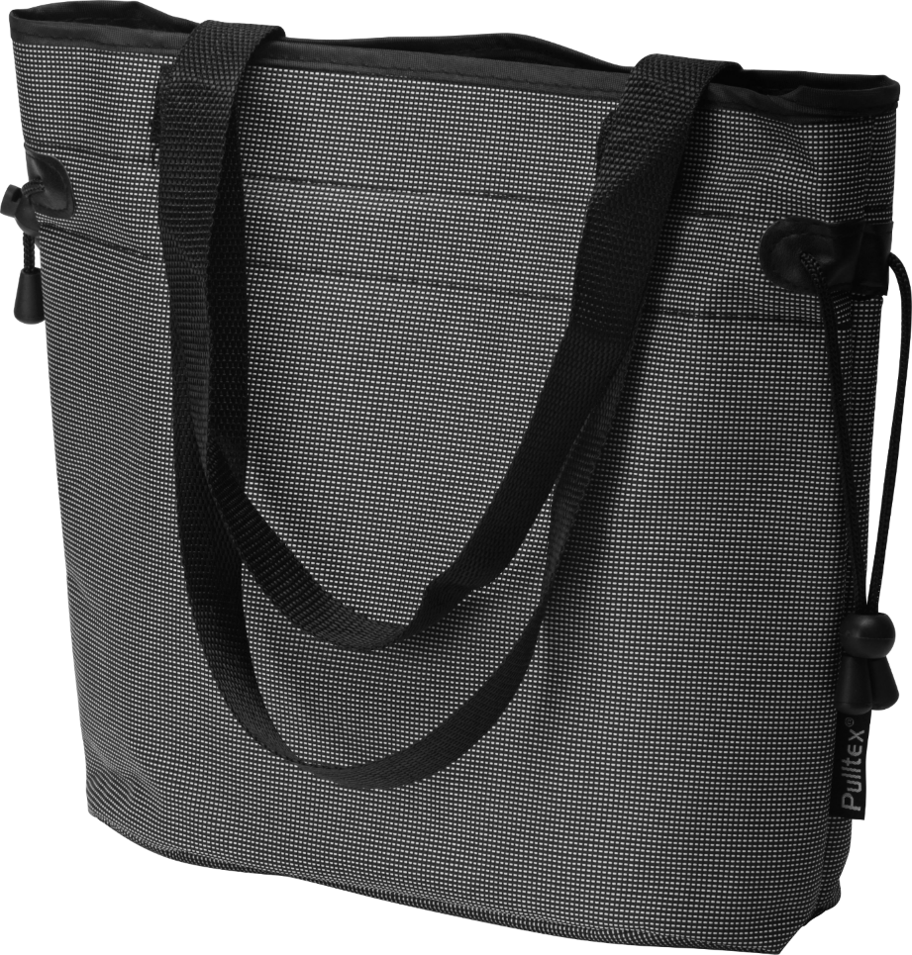
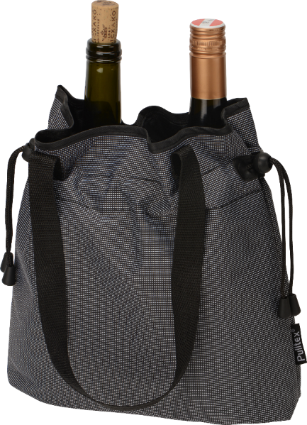
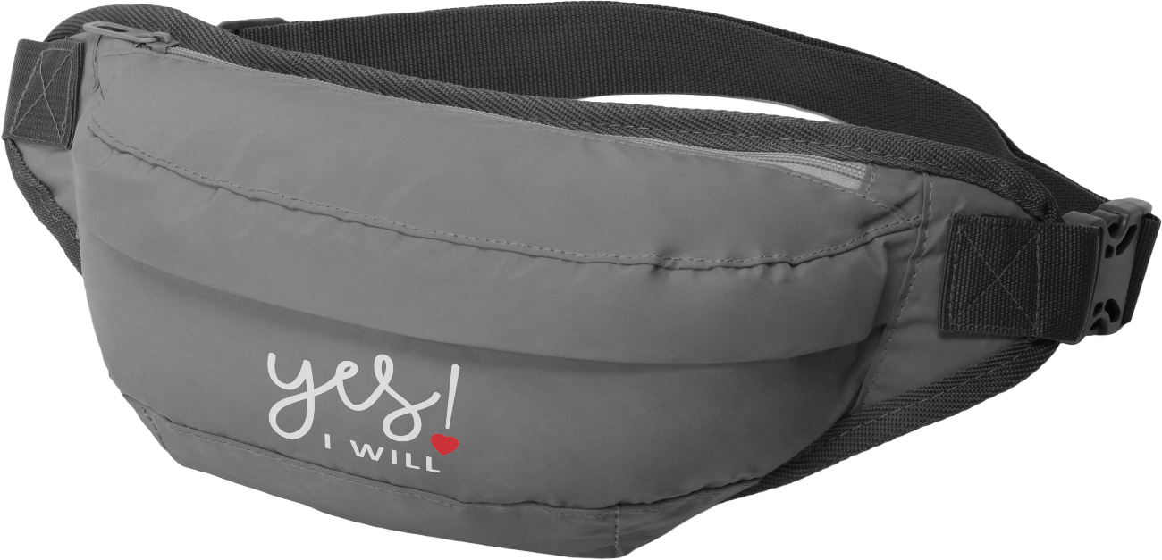
ПОДАРОЧНЫЕ НАБОРЫ
938708
Светоотражающая сумка на пояс «Extra Reflect»
989 ⁷⁰ руб.
1096190
Охладитель для двух бутылок вина «To go 2 bottle»
3 236 ³⁷ руб.

Slide 14
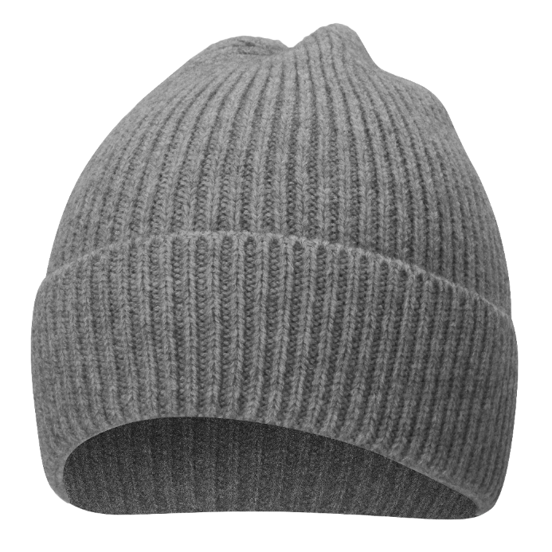
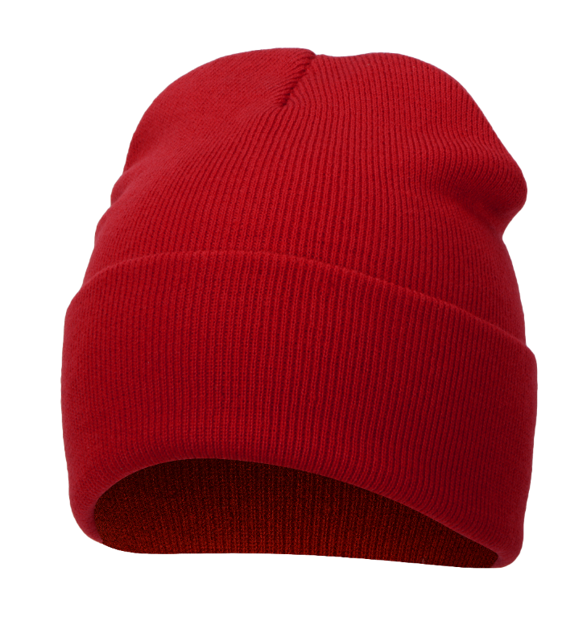
ШАПКИ И ШАРФЫ
866331
Шарф «Dunant»
549 руб.
866311
Шапка «Nordend»
499 руб.
866321
Шарф «Nordend»
659 руб.
836301
Шапка «Dunant»
399 руб.

Slide 15
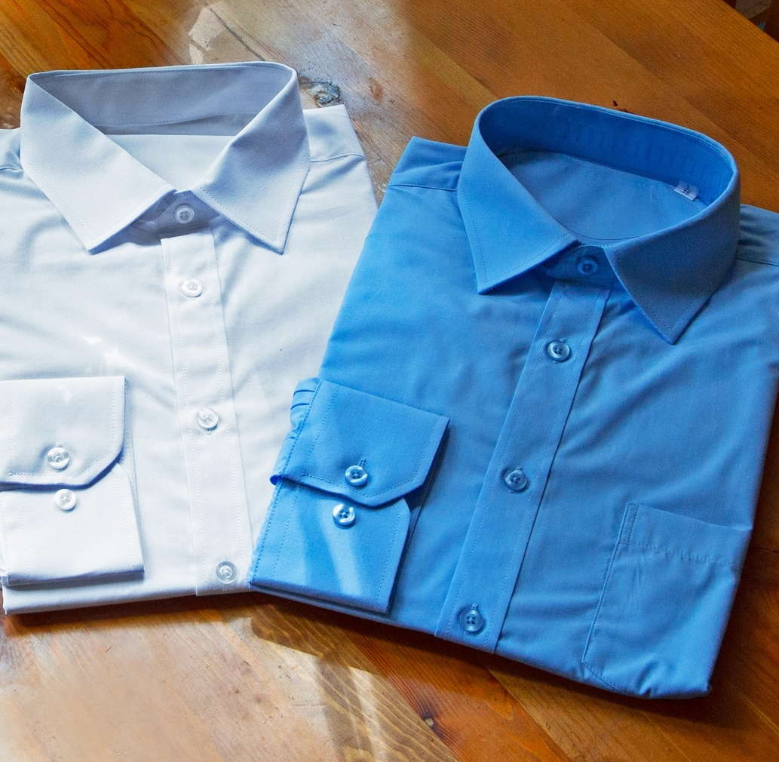
38178C01
Рубашка «Houston» мужская с длинным рукавом
2 215 ⁰⁹ руб.
прямой силуэт
ткань из смеси хлопка и полиэстера, а значит меньше мнётся во время носки, быстрее сохнет после стирки
удобный нагрудный карман

Slide 16
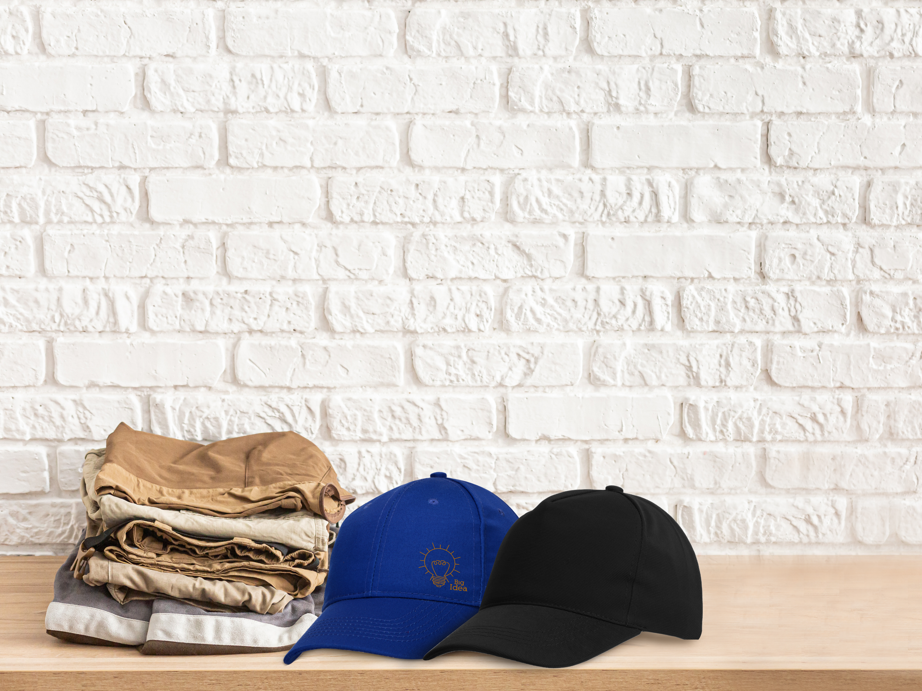
БЕЙСБОЛКИ
1339302
1339107
Бейсболка «Milwaukee» из переработанного полиэстера RPET
Бейсболка «Fargo»
339 ⁵⁴ руб.
248 ³⁵ руб.

Slide 17
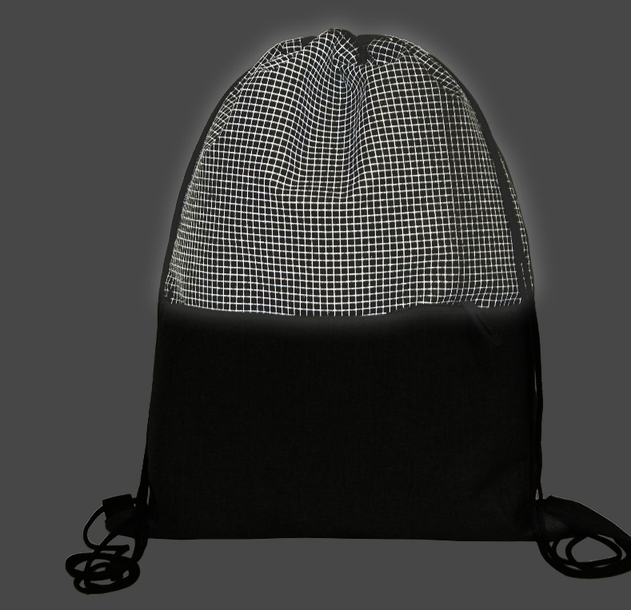
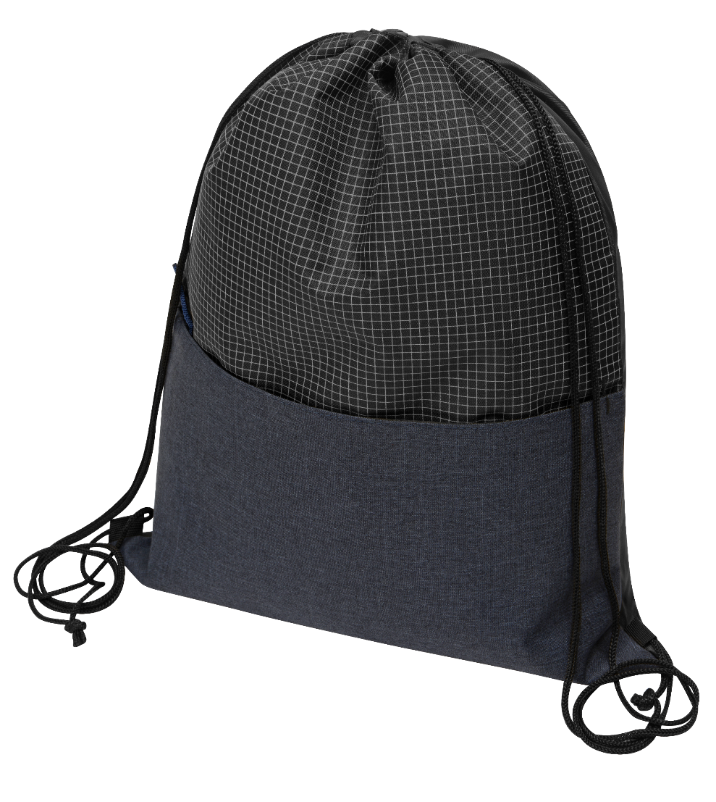
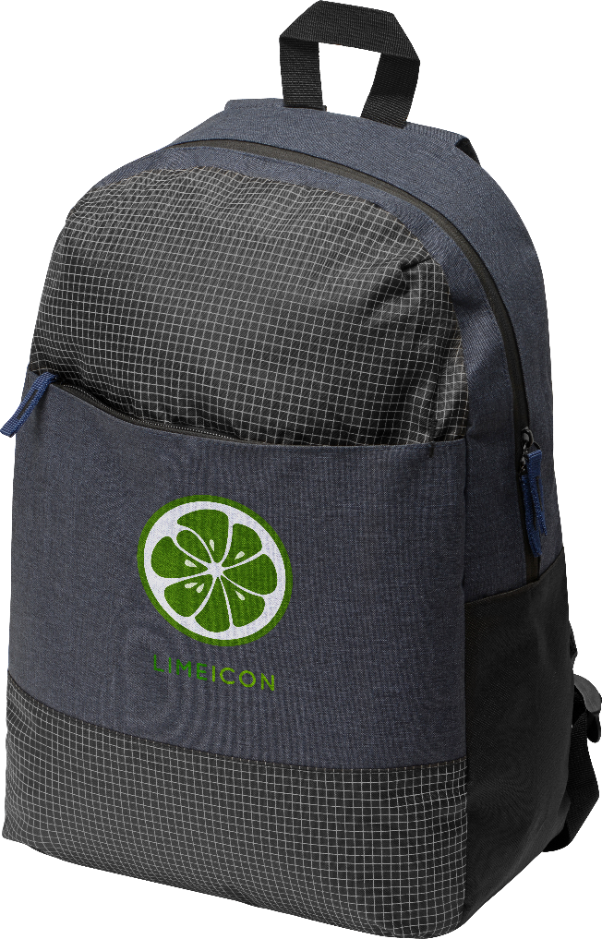
СВЕТООТРАЖАЮЩАЯ СЕРИЯ
887132
Рюкзак «Reflex» для ноутбука 15,6" со светоотражающим эффектом
1 864 ⁰³ руб.
887172
Рюкзак-мешок «Reflex» со светоотражающим эффектом
558 ²³ руб.

Slide 18
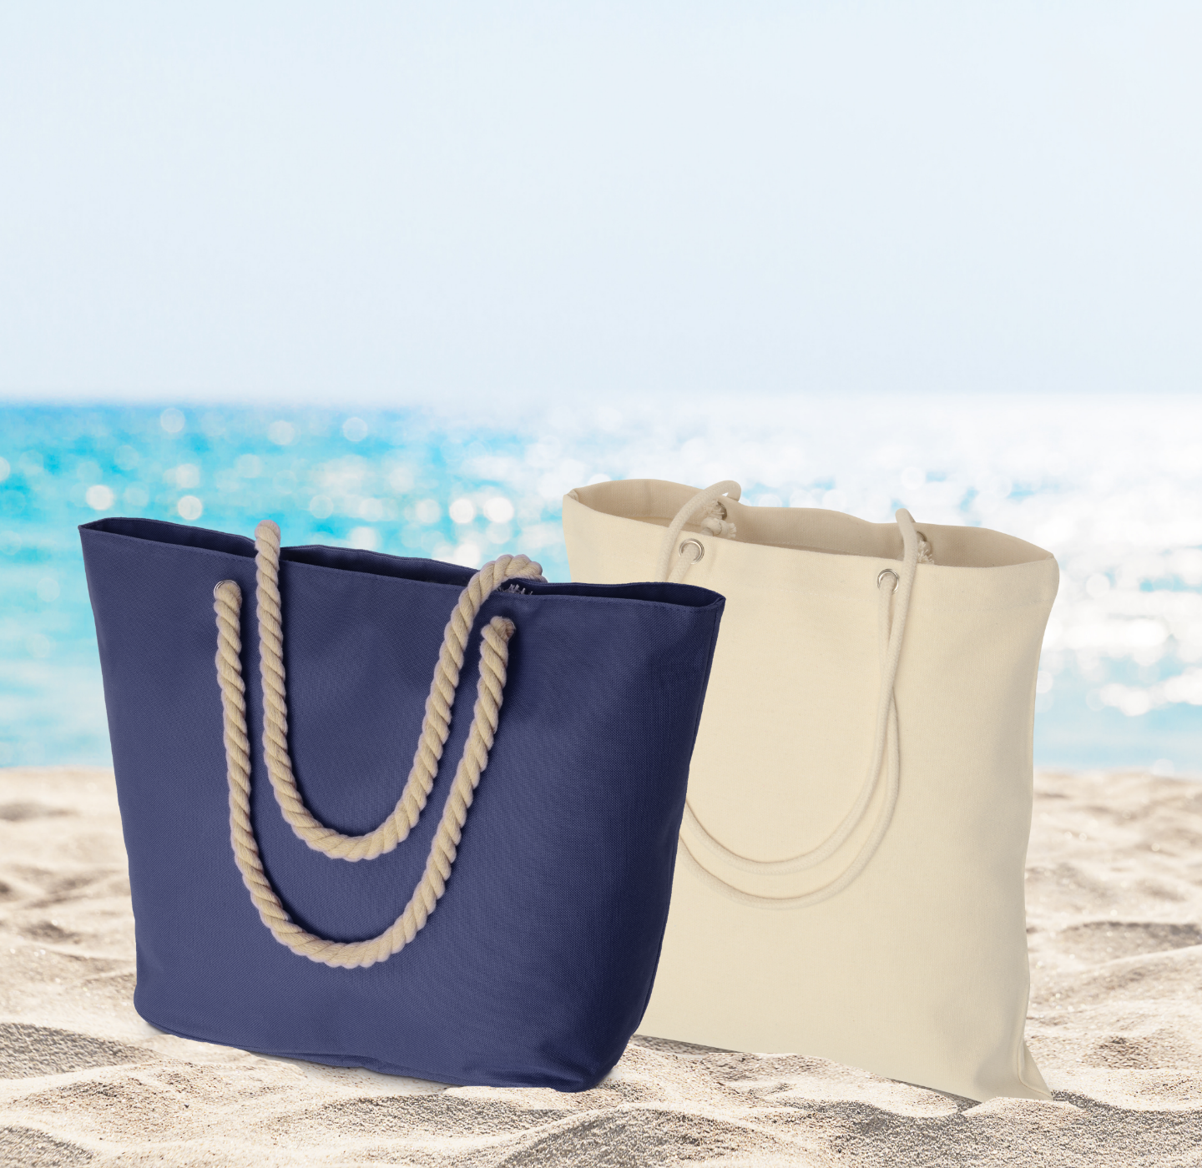
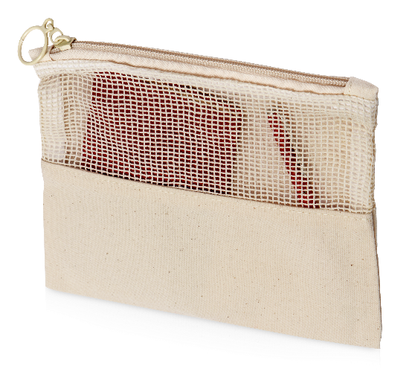
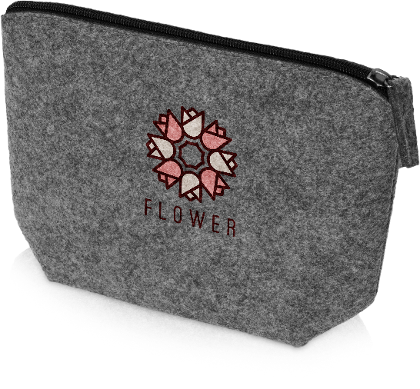
СУМКИ И РЮКЗАКИ
837309
Косметичка «Mesh» хлопковая с сетчатой вставкой
952002
955148
Пляжная сумка «Seaside»
Хлопковая сумка «Sandy»
242 ²³ руб.
585 ²³ руб.
373 ²³ руб.
839528
Косметичка «Felt» из RPET-фетра
247 ³⁷ руб.

Slide 19
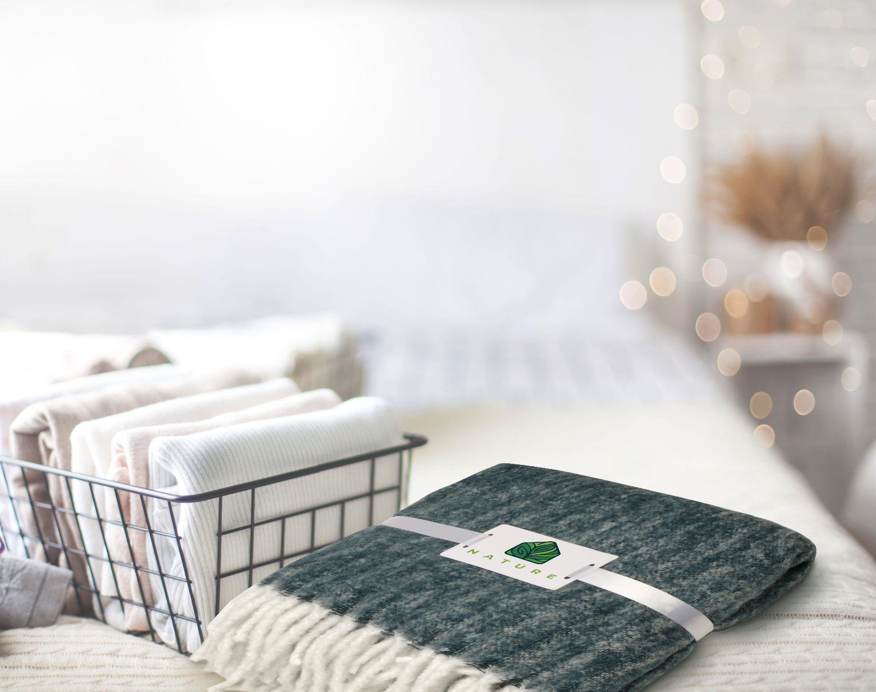
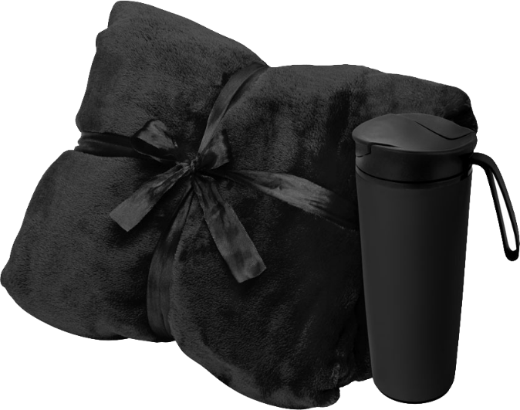
ПЛЕДЫ И ТЕРМОКРУЖКИ
700347.07
Подарочный набор «Dreamy hygge» с пледом
и термокружкой
1 853 ²³ руб.
835502
Плед «Warmy» с шерстью
3 989 ⁴² руб.

Slide 20
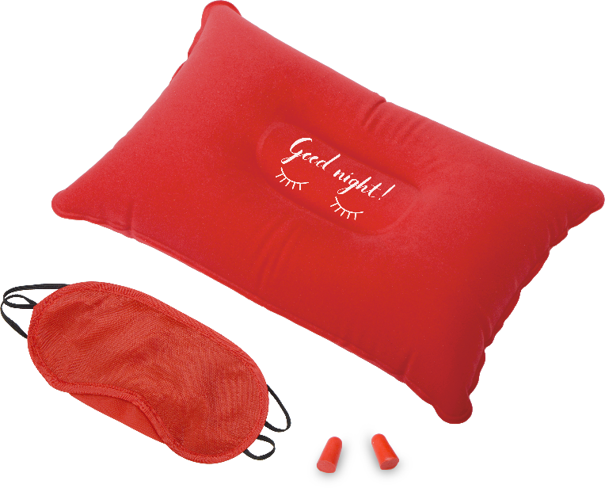
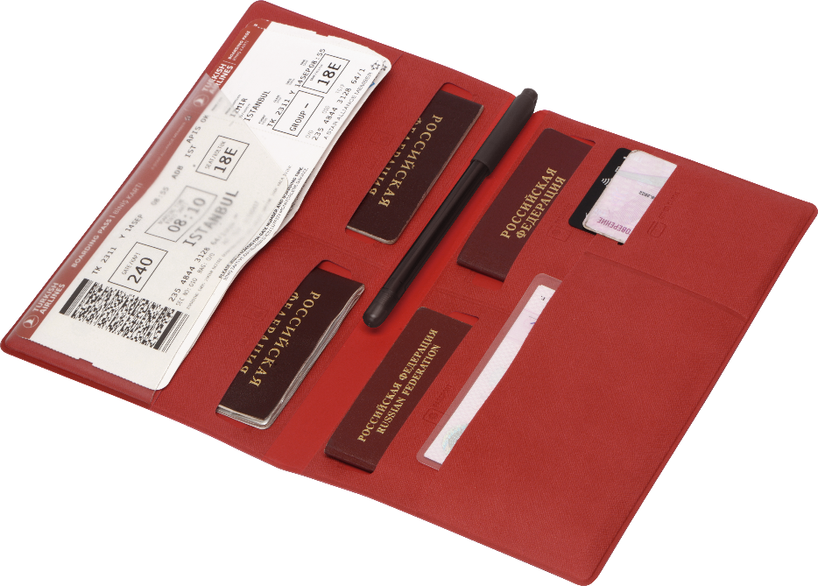
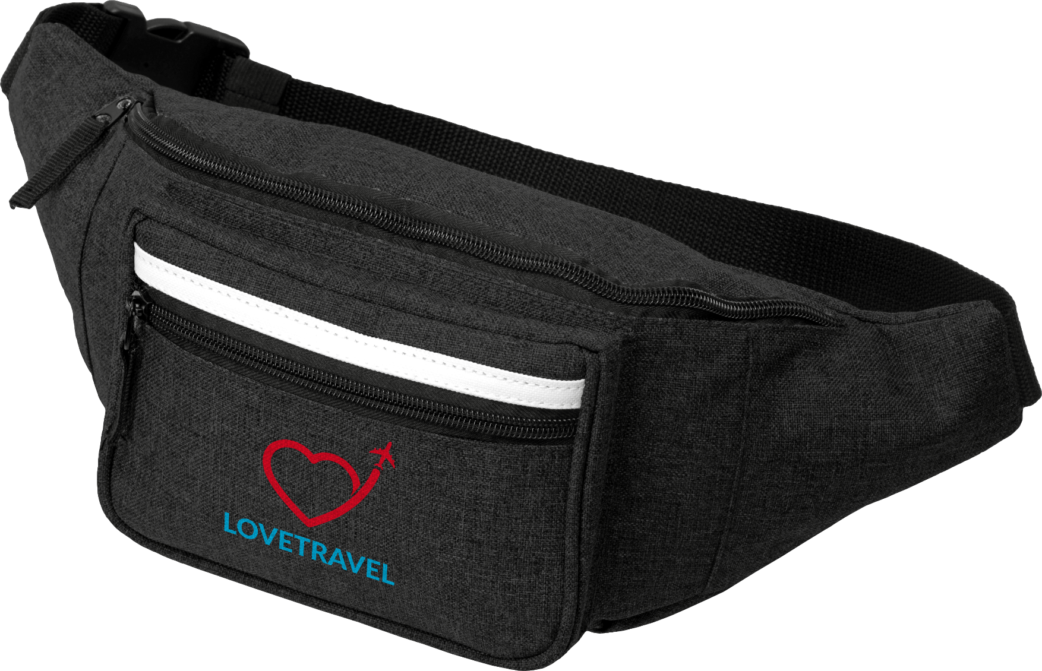
ДЛЯ ПУТЕШЕСТВИЙ
835721
Набор для путешествия «Cloud»
307 ³⁰ руб.
112561.01
Семейный органайзер для путешествия «Famtrip»
939337
802 ⁸⁸ руб.
Сумка на пояс «Sash»
744 ³⁴ руб.

Slide 21
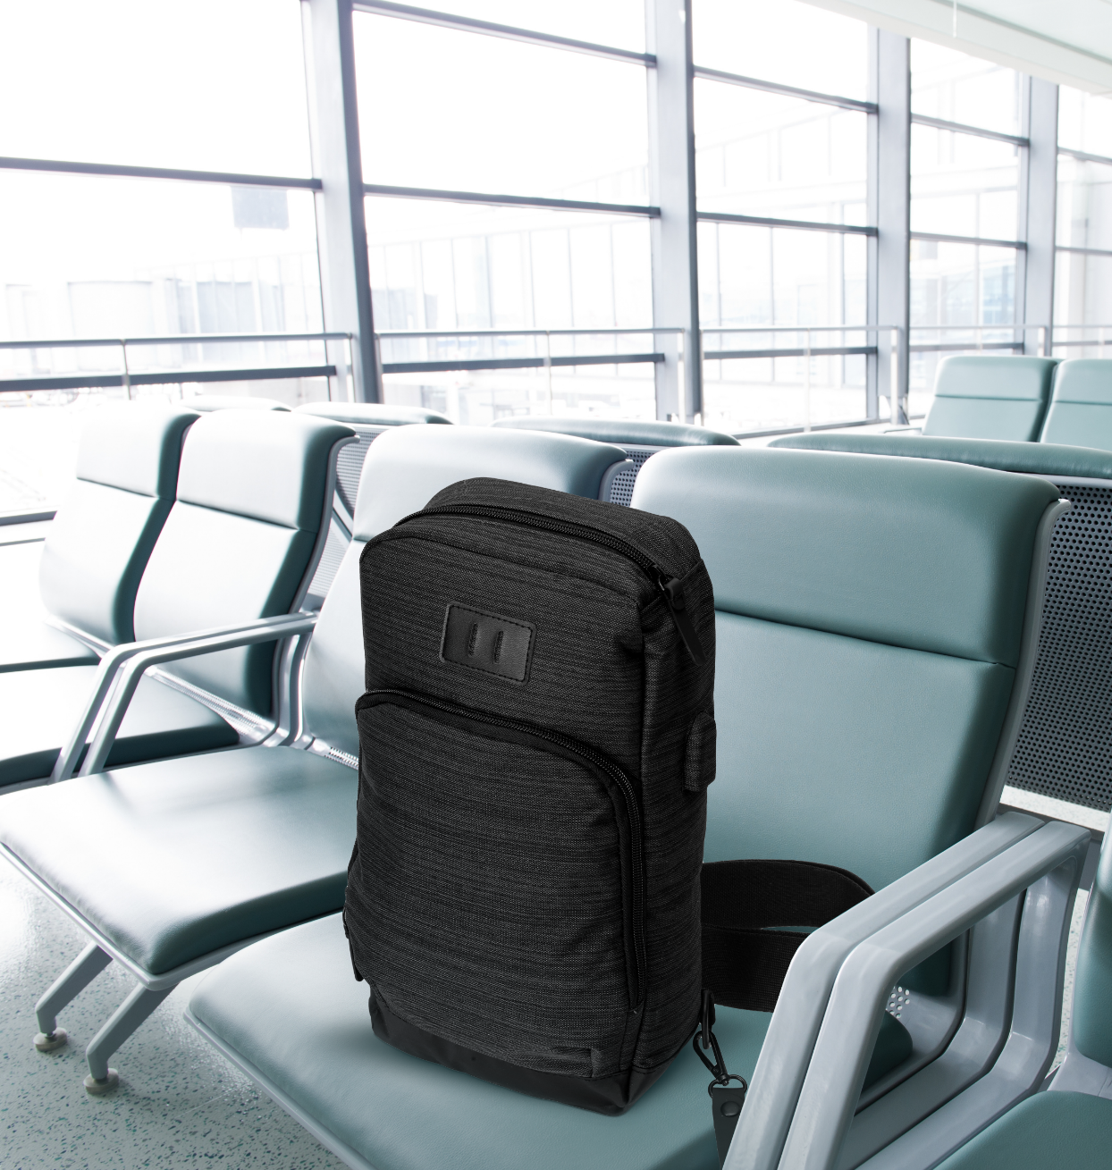
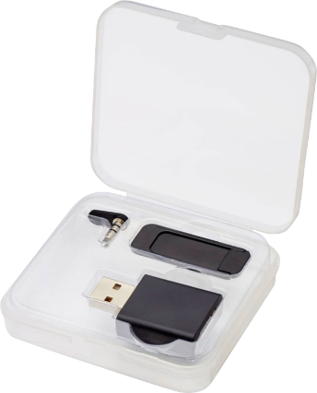
ДЛЯ ПУТЕШЕСТВИЙ
939328
12418590
Рюкзак Even
на одно плечо
Комплект для
обеспечения конфиденциальности «Incognito»
2 117 ⁶² руб.
694 ⁰⁵ руб.
943717
Универсальный чехол «Planar» для планшета и ноутбука 13.3"
683 ³⁶ руб.

Slide 22
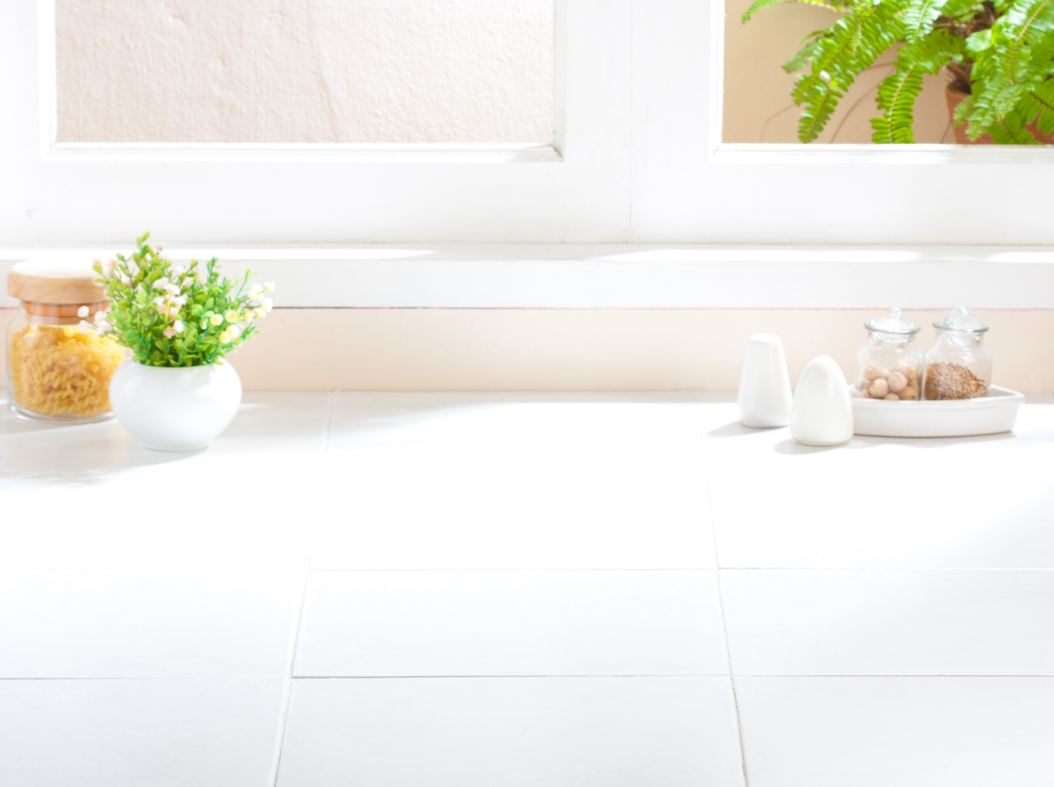
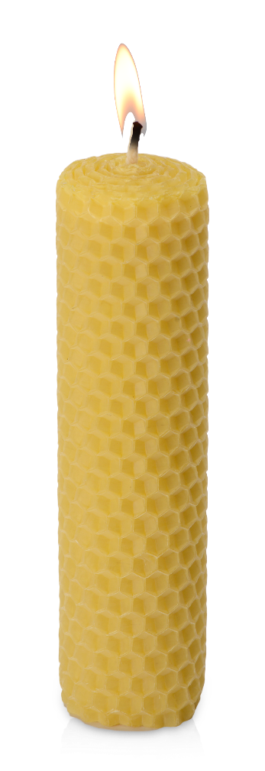
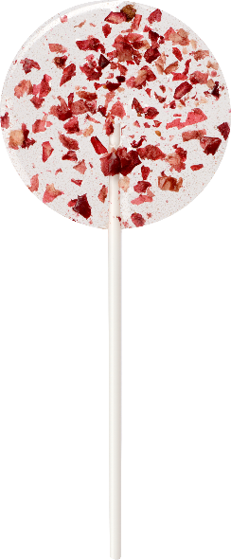
ПОДАРОЧНЫЕ НАБОРЫ
190924
Свеча из вощины
193 ⁶⁶ руб.
689809
Подарочный набор «Грог»
145147
357 ²⁸ руб.
Леденец на палочке «Ледяная ягода»
113 руб.

Slide 23
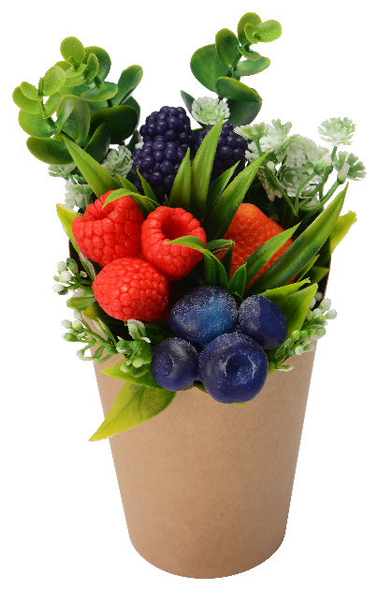
ПОДАРОЧНЫЕ НАБОРЫ
123632
Мыло ручной
работы «Ягодный букет»
599 ⁵⁵ руб.
836300
Набор для ванны
и душа «Enjoy»
495 ⁰¹ руб.
123626
Мыло ручной работы «Цветы»
1 101 ⁸⁰ руб.

Slide 24
ПОДАРОЧНЫЕ НАБОРЫ
700810
Подарочный набор «Ягодный аромат»
1 380 ¹⁵ руб.
700808
Подарочный набор «Ягодный сад»
2 128 ⁶⁵ руб.
123630
Набор мыла ручной работы «Пиво и рыба»
904 ⁸⁵ руб.

Slide 25
ПОДАРОЧНЫЕ НАБОРЫ
809309
Набор для барбекю в бамбуковой подарочной коробке «Well-done»
5 247 ³⁰ руб.
9911207
Пакет подарочный Imilit W
170 ²⁰ руб.

Slide 26
ХОРОШИХ ПРОДАЖ!

